Slide 1
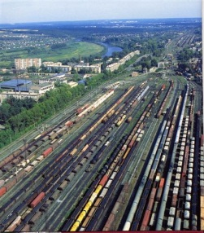
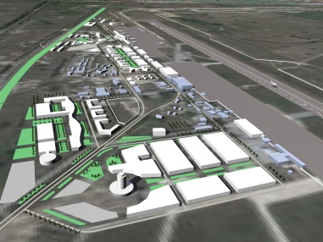
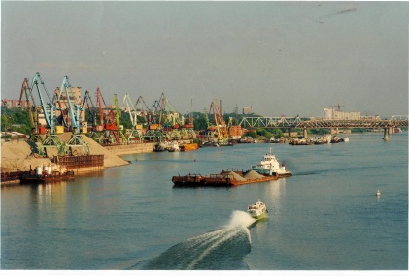
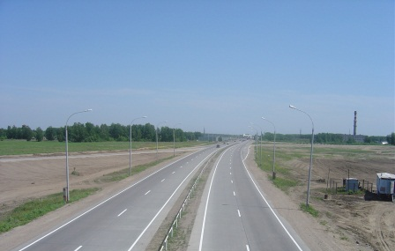
Союз транспортников, экспедиторов и логистов Сибири
Максимов Сергей Анатольевич
Итоги развития транспортно-логистической отрасли Новосибирской области в 2016 году

Slide 2
Объем перевезенных грузов транспортом общего пользования Новосибирской области (млн. тонн)

Slide 3
Изменение объемов перевезенных грузов по видам транспорта общего пользования Новосибирской области в 2016 году по отношению к 2015 году (%)

Slide 4
Доля видов транспорта общего пользования Новосибирской области в объеме перевозок в 2016 году (%)

Slide 5
Доля видов транспорта общего пользования и автомобильного транспорта необщего пользования Новосибирской области в объеме перевозок в 2016 году (%)

Slide 6
Прирост объемов переработки крупнотоннажных контейнеров в РФ и Новосибирской области (в % к предыдущему году)

Slide 7
Грузооборот транспорта общего пользования Новосибирской области (млрд. т-км.)

Slide 8
Доля видов транспорта общего пользования в грузообороте Новосибирской области в 2016 году (%)

Slide 9
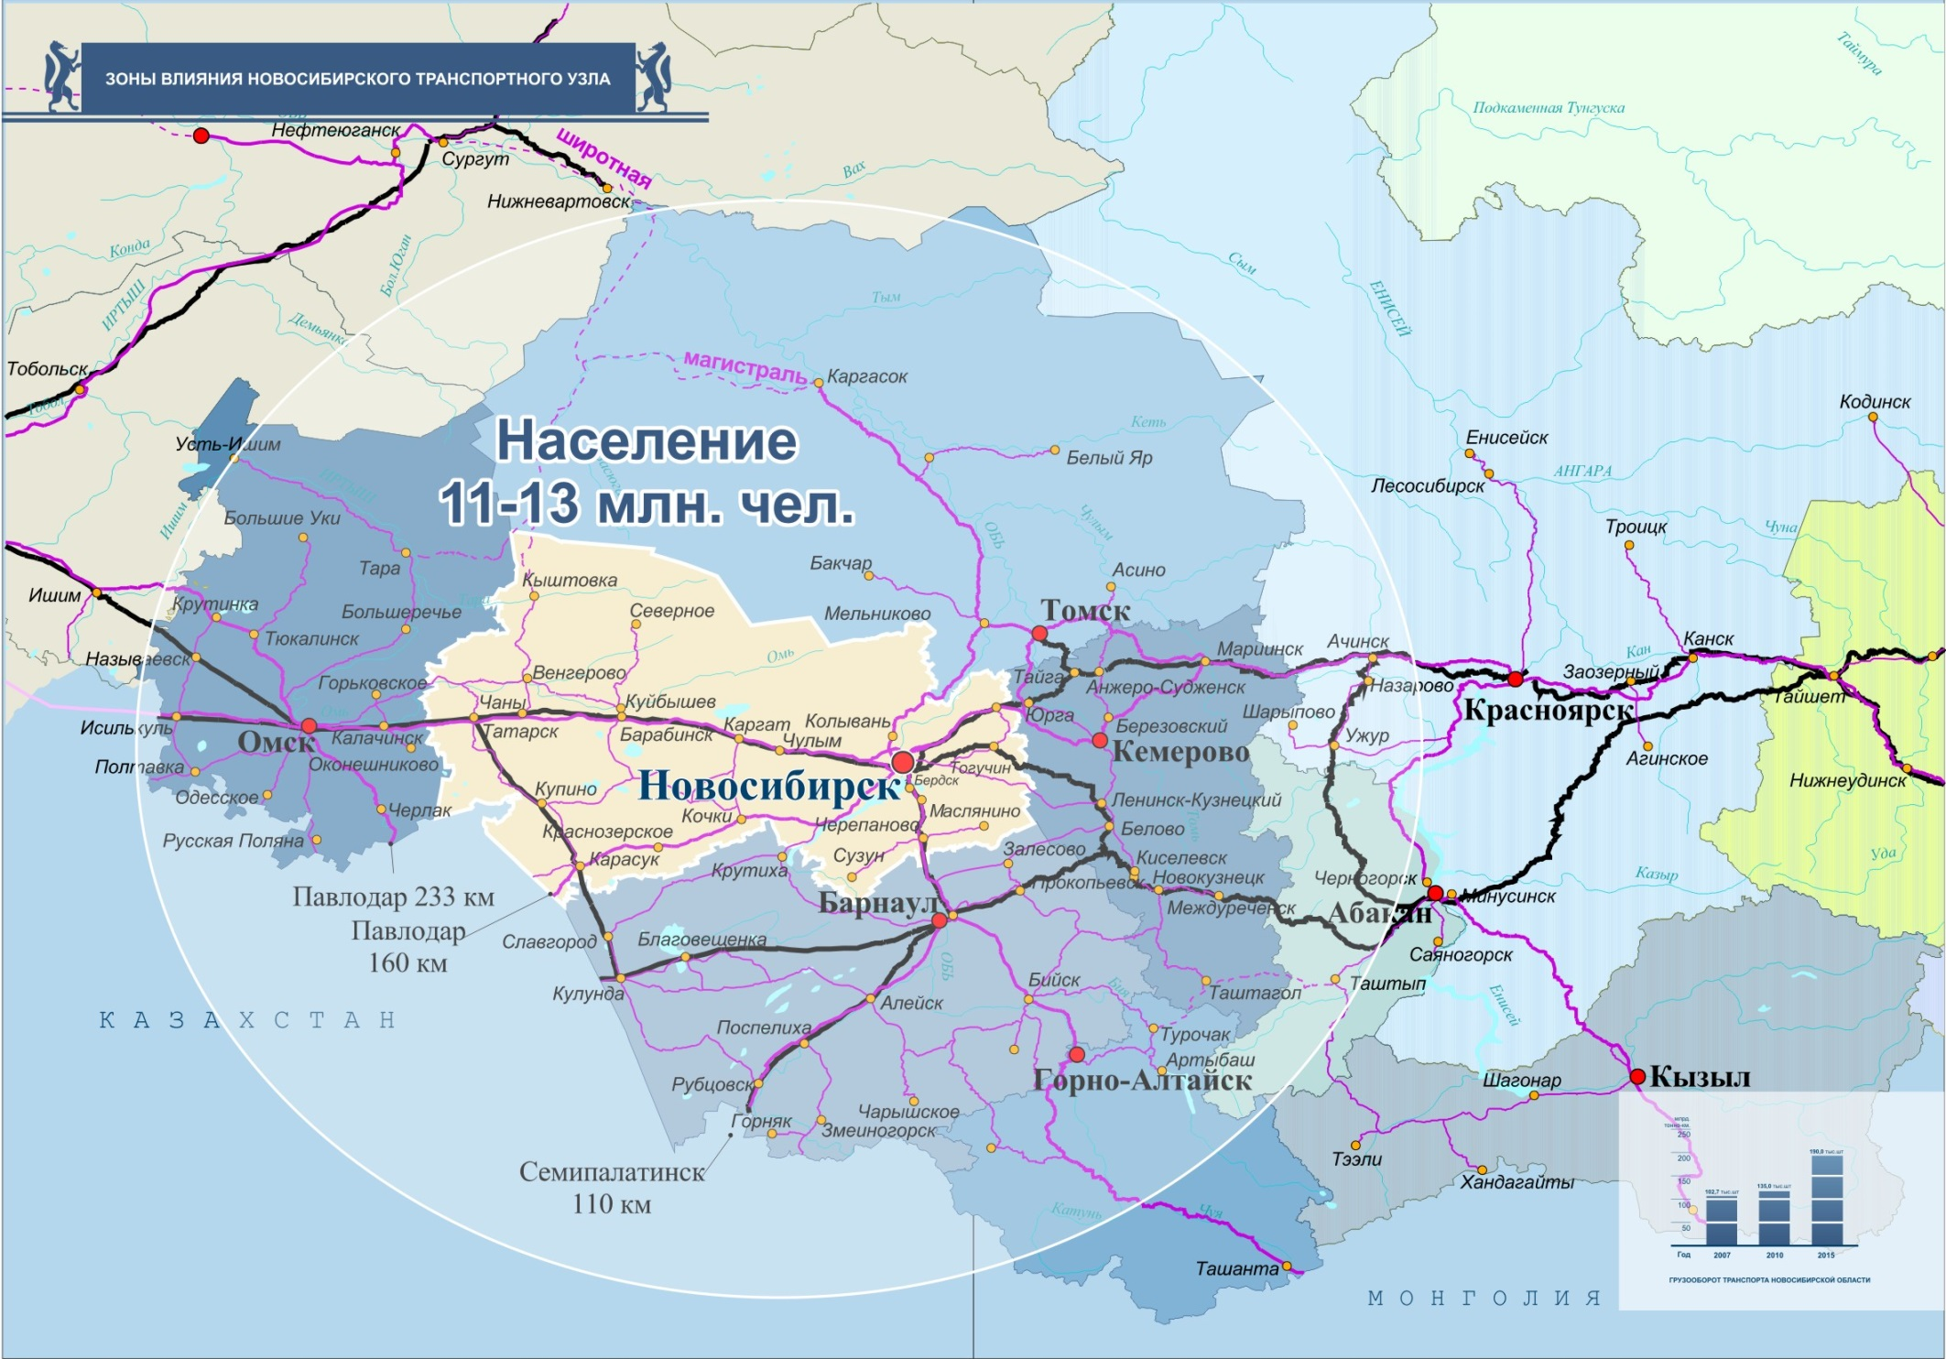
Зона влияния Новосибирского транспортного узла

Slide 10
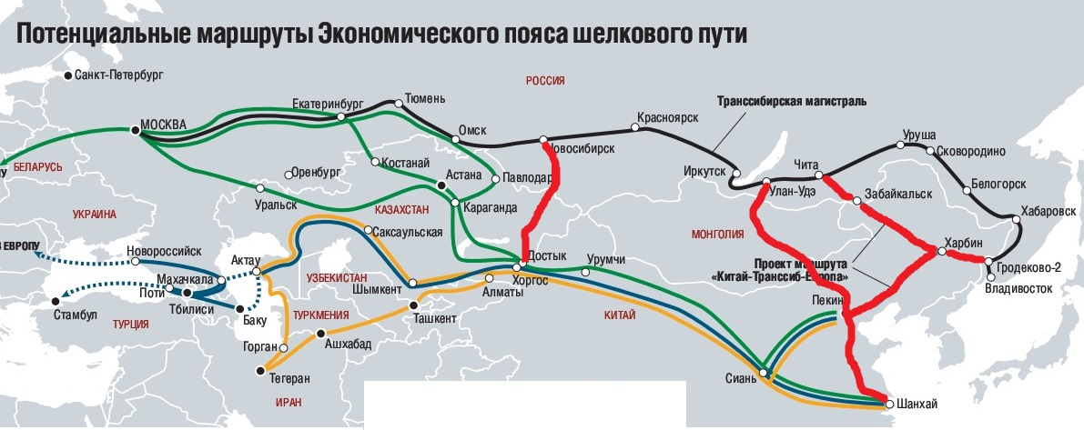
Возможные сопряжения Транссиба и «Шелкового пути»

Slide 11
Распределение современных складов класса А и В в Западной Сибири (2016 г., %)

Slide 12
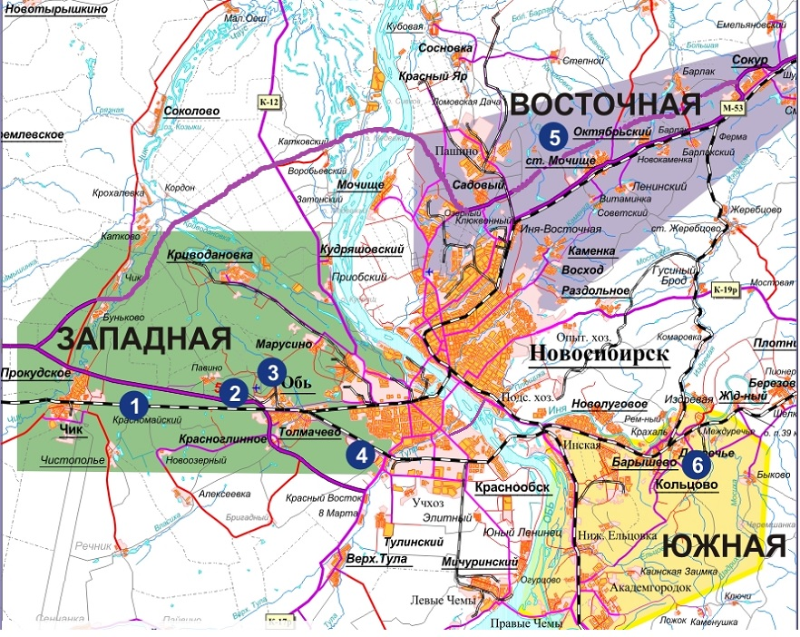
Транспортно-логистические зоны Новосибирского узла

Slide 13
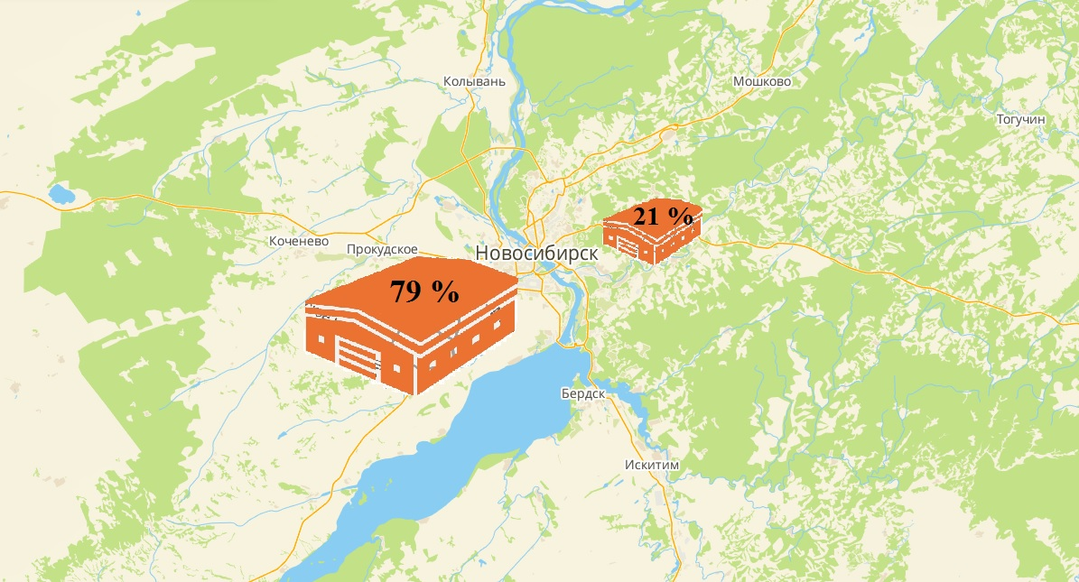
Соотношение складских мощностей на левом и правом берегу Новосибирского транспортного узла

Slide 14
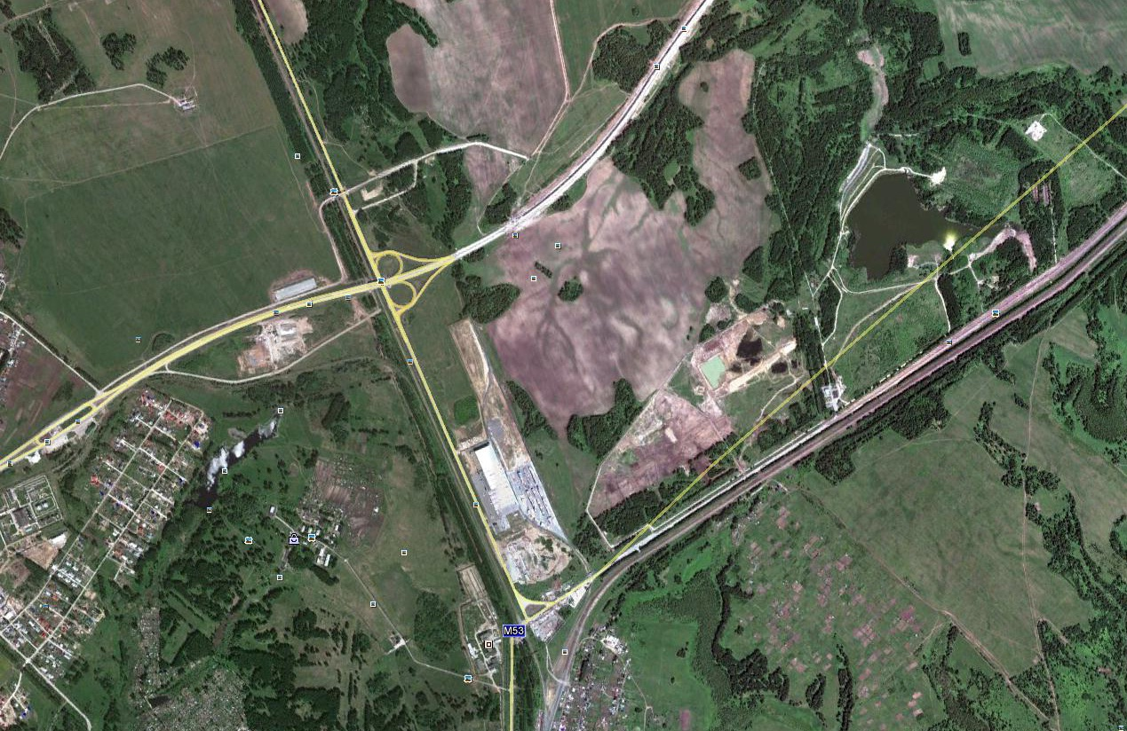
Объекты Восточной транспортно-логистической зоны
ВПЛП
Терминал «Байт-Транзит»
Норд Молл
Терминал «Евросиб»
Станция Иня-Восточная

Slide 15
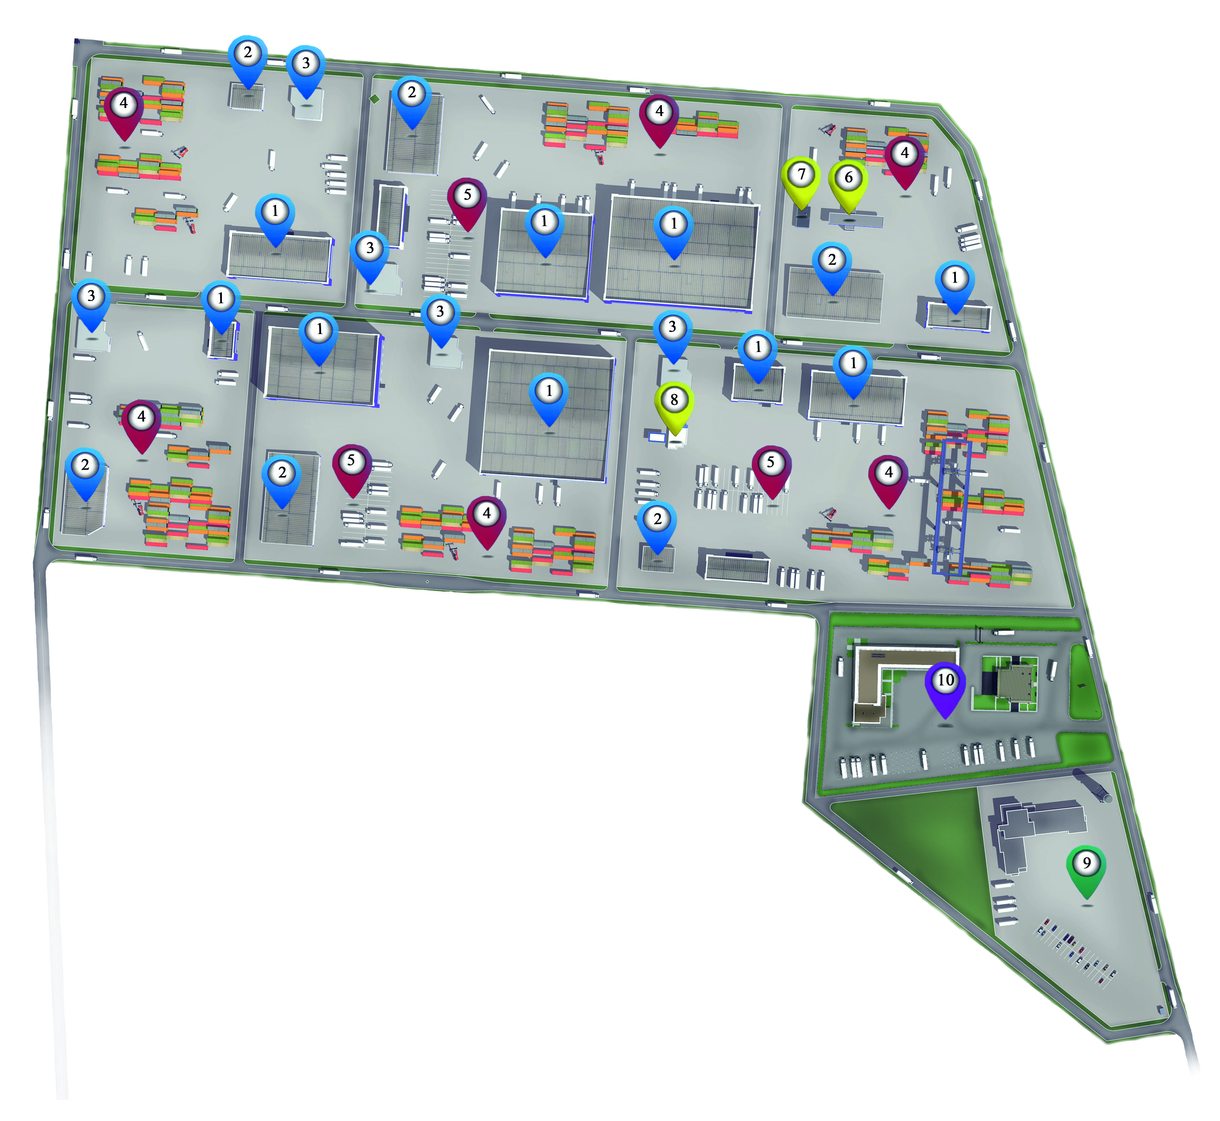
Схема генерального плана «Промышленно-логистического парка «Восточный»»
Склады класса «А» и «В»
49 тыс. кв. м
Гаражные боксы и комплексы
7,9 тыс. кв. м
Административно-бытовые помещения
3,1 тыс. кв. м
Контейнерные площадки
88 тыс. кв. м
Стоянки грузового автотранспорта
11 тыс. кв. м
Газовая заправочная станция
СТО
Автомоечный комплекс
Управляющая компания
Территория вспомогательных сервисов (перспективное развитие)
Протяженность:
автомобильных дорог - 5,1 км
линии электропередач - 3,04 км
газопровода высокого давления - 2,5 км
водопровода - 2,3 км

Slide 16
Информация о проекте ВПЛП
Общая площадь земельного участка – 40,7 га.
Складские комплексы класса «А» и «В» общей площадью 49 тыс. кв. м.
Контейнерные площадки для крупнотоннажных контейнеров общей площадью 8,8 га (88 тыс. кв. м)
Стоянки грузового автотранспорта общей площадью 11 тыс. кв. м.
Гаражные боксы общей площадью 7,9 тыс. кв. м.
АБК общей площадью 3,1 тыс. кв. м.
Совокупные инвестиции 920,33 млн. руб.
Срок выхода на проектную мощность – 1 квартал 2021 г.

Slide 17
Союз транспортников, экспедиторов и логистов Сибири
Максимов Сергей Анатольевич
Итоги развития транспортно-логистической отрасли Новосибирской области в 2016 году

